Slide 1
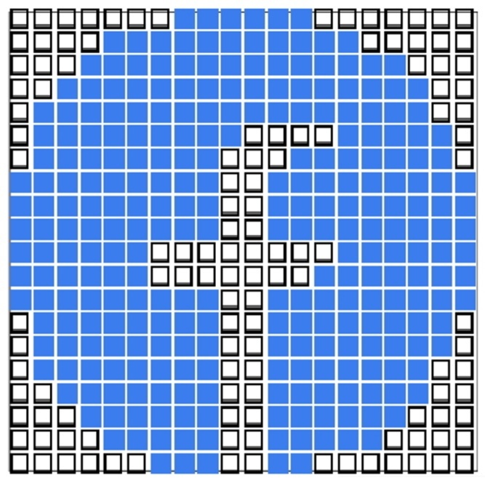
Scratch圖形掃描程式順序？
刪除舊的清單資料
設定間距
設定造型尺寸
定位到左上角掃描起始點
偵測掃描，將掃描結果存清單
移動到下一個掃描點
重複上面 ~ 動作 次，完成一排
移動到下一排的起始點
重複上述 ~ 的動作 次完成全部

Slide 2
參考掃描的順序，顯示的順序為何
清除原有筆跡
重複上述 ~ 的動作 次，完成一排顯示
重複『一排 ~ 的動作』 次，完成全部
移動到下一個顯示點
移動到下一排的起始點
設定造型尺寸大小
定位到左上角顯示起點
讀取清單資料並依儲存結果顯示

Slide 3
如果每次掃描只有記錄有顏色(1)、沒有顏色(0)，每一個掃描點，需要 位元紀錄？
範例圖案是200*200大小的原始圖片，使用間隙20掃描圖檔，記錄有顏色(1)、沒有顏色(0)二種狀況，需要多少位元表示圖案？
  每一點的掃瞄，可得到 筆資料，合計 個位元資料？
  每一排橫向掃描，需要掃描 次，可得到 筆資料，合計 個位元資料？
  完整圖案掃描，需要橫向掃描 次？總共可得到 個位元資料？

Slide 4
範例圖案是200*200大小的原始圖片，使用間隙10掃描圖檔，記錄有顏色、沒有顏色二種狀況，需要多少位元表示圖案？
  每一點的掃瞄，可得到 筆資料，合計 個位元資料？
  每一排橫向掃描，需要掃描 次，可得到 筆資料，合計 個位元資料？
  完整圖案掃描，需要橫向掃描 次？總共可得到 個位元資料？

Slide 5
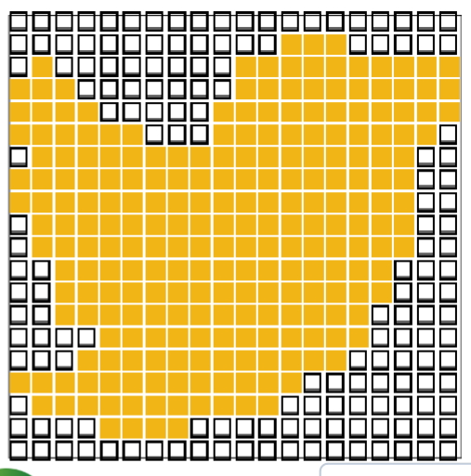
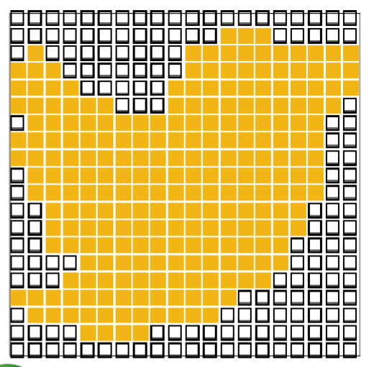

Slide 6
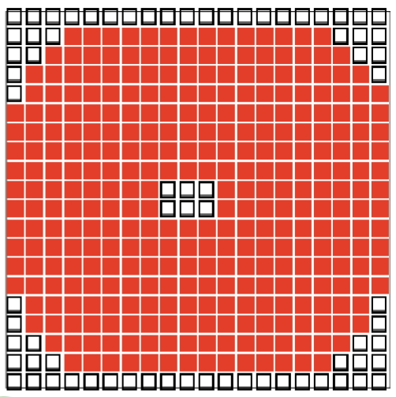

Slide 7
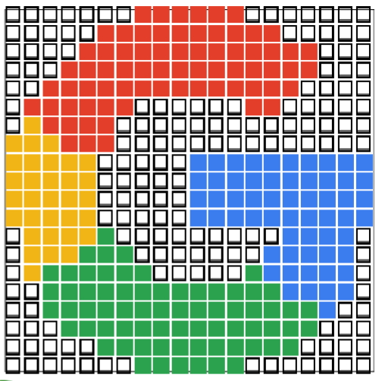

Slide 9
000000000000000000000
000000000000011100000
010000000011111111111
111000000011111111111

Slide 10
00000001111110000000
00000111111111100000
02111100000000000000
22211100000000000000
02223330000000444440
02333333000003444440

